Slide 1
ПРИМЕНА МЕТОДА РАДА НА ЧАСОВИМА ОДЕЉЕЊСКОГ СТАРЕШИНЕ
ОДЕЉЕЊЕ 2-3

Slide 2
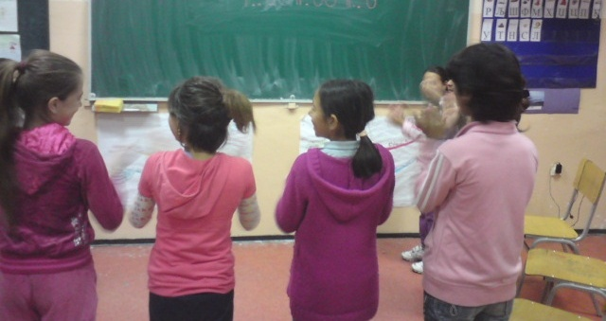
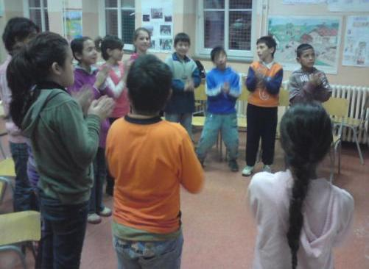
Игра за мотивацију и концентрацију
На табли су били нацртани знаци:
 . O . O  . O  . O  . O
  .. OO   . . OO   .. OO   . .О O
 . . OO   . . O  . ОO
На знак : пљескали смо рукама.
На знак: . пуцкетали смо прстима.
На знак : О ударали смо ногом о под.

Slide 3
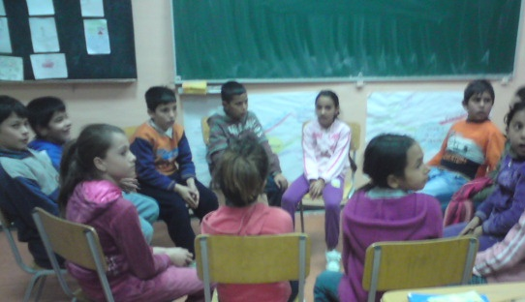
МЕЂУСОБНО ДИСЦИПЛИНОВАЊЕ
Ученицима који крше одређена правила понашања остали
ученици одређују начин на који ће надокнадити учињену штету.
На овај начин се подстиче колективна
и лична одговорност.

Slide 4
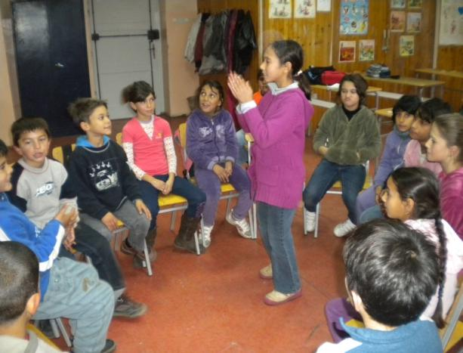
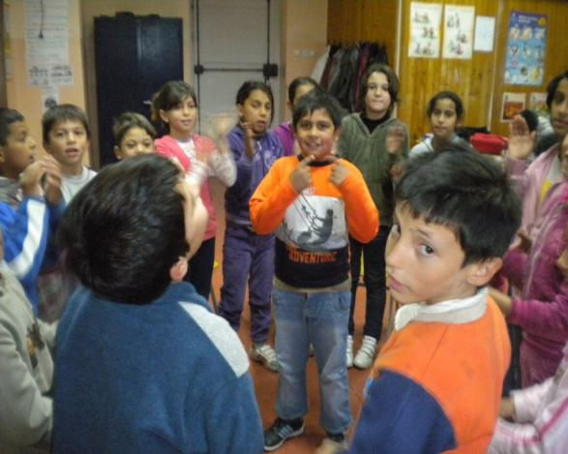
,,ТЕАМ BUILDING” ИГРЕ - различите игре које подстичу
сарадњу и поверење.То могу бити игре без граница, са повезом
преко очију, асоцијације и сл.
(На овом часу је примењена игра асоцијација.)

Slide 5
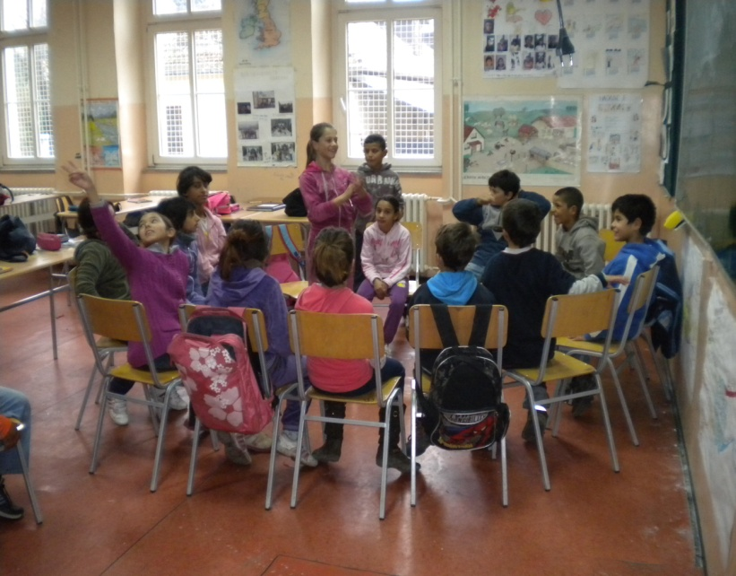
АКВАРИЈУМ –метода којом се подстиче анализа неког случаја, критичког мишљења и сагледавање проблема на неки други начин.Поспешује и усмеравање пажње на проблем, јер се учесници и физички налазе у ,,центру збивања”.Омогућава онима који то желе да буду саслушани.

Slide 6
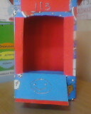
КУТИЈА ЗА ПРЕДЛОГЕ, ИДЕЈЕ И ЖАЛБЕ
Периодично у кутију ученици убацују папириће
са предлозима, идејама или жалбама везаним за
комуникацију у одељењу.Написано се разматра
на пленуму уз унапред договорена правила
комуникације.На овај начин и стидљиви ученици
имају прилику да искажу своје мишљење.

Slide 7
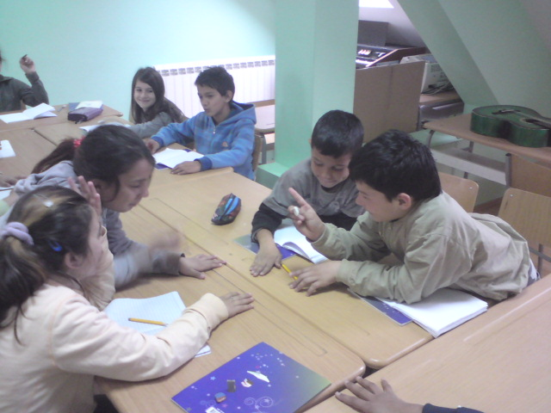
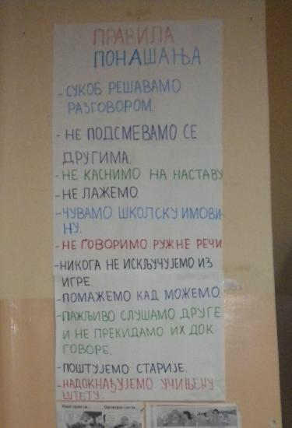
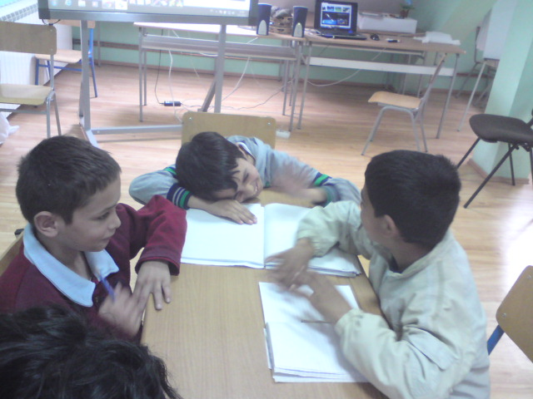
ИЗРАДА ППЛАКАТА - НАША ПРАВИЛА

Slide 8
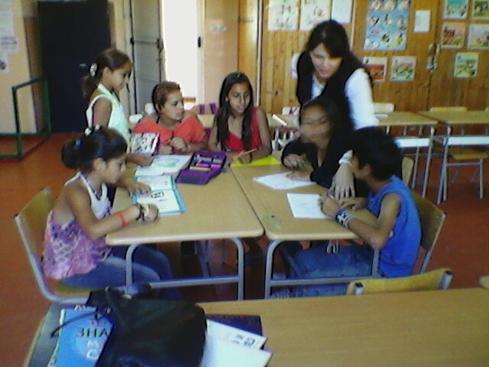
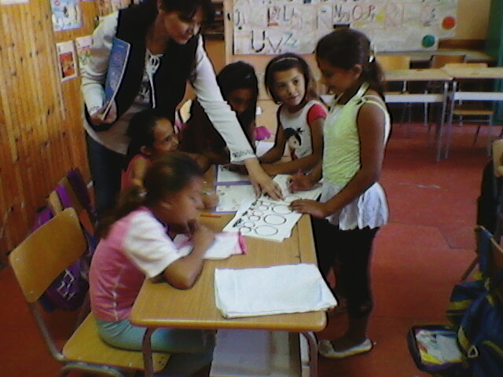
СТРИПОВИ У НАСТАВЦИМА
Дата је почетна ситуација у стрипу, а ученици треба да доцртају
и реше конфликт.Овом методом се поспешује памћење због
сликовитости, а ученици добијају информације о невербалној
комуинкацији актера.

Slide 9
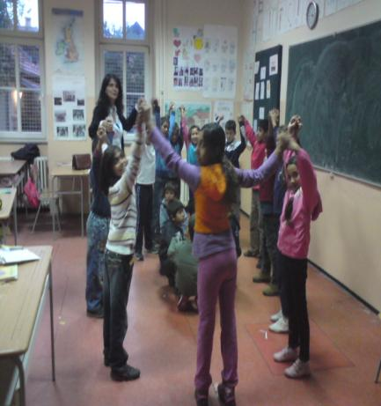
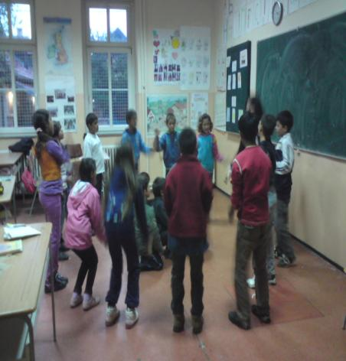
ТОПЛИ ЧУПАВЦИ И ХЛАДНИ БОЦКАВЦИ
Ученици су једни другима упућивали лепе
речи ,,топле чупавце” након што су их
упоредили са речима које имају
негативан контекст ,,хладним боцкавцима”,
што унапређује позитивну комуникацију.Донели смо одлуку да забранимо
,,хладне боцкавце”

Slide 10
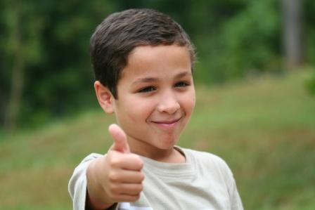
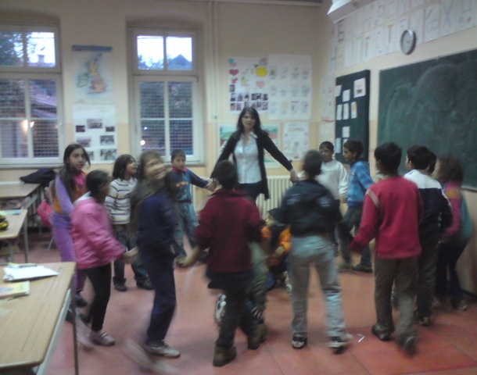
Дечја песма
Кад порастем бићу ,бићу!
Све је моје, све је моје!
Широм срце отворићу
за све ствари што постоје.
Драган Лукић

